Slide 1
slot makinesi
slot makinesi projemize hoşgeldiniz

Slide 2
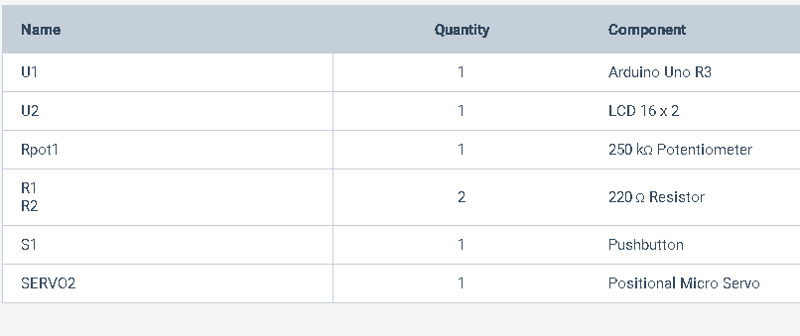
HANGİ PARÇALARI KULLANDIK

Slide 3
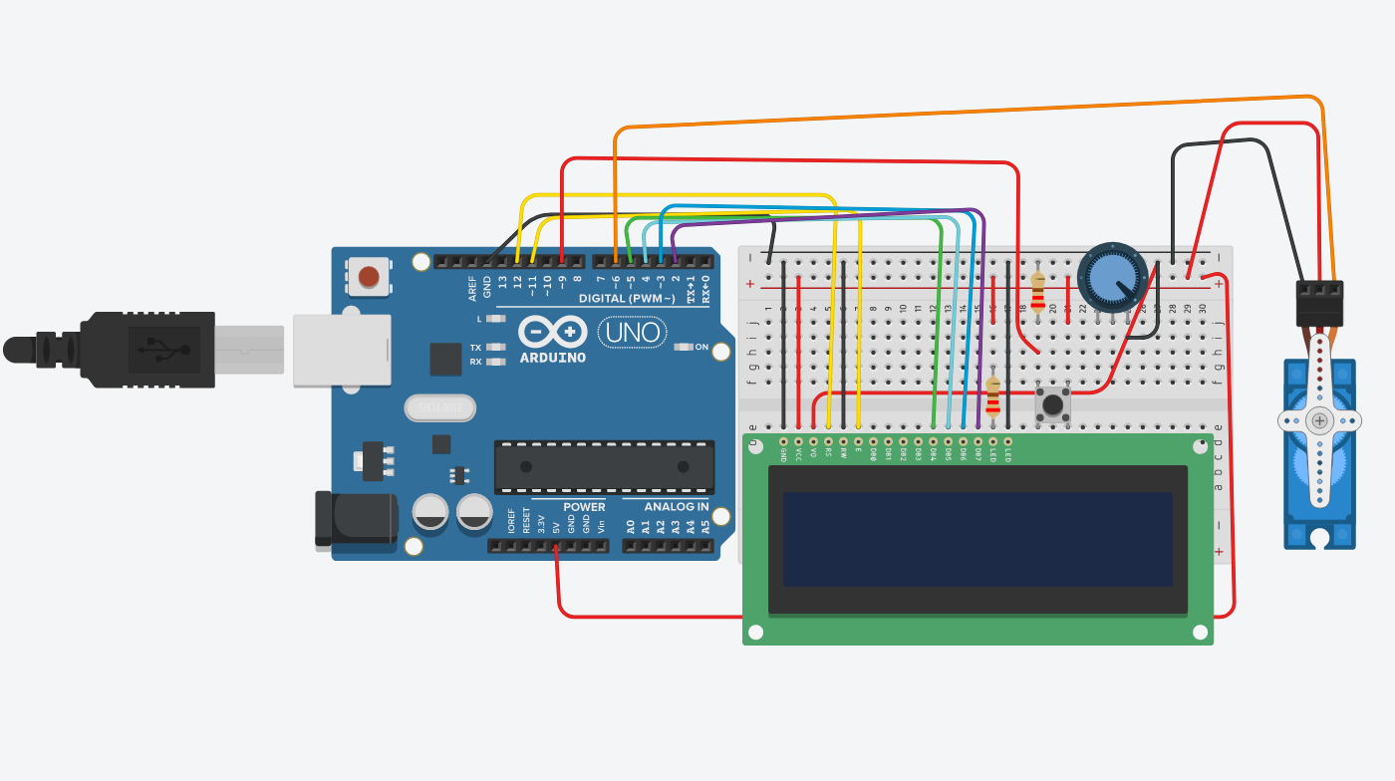
PROJEMİZİN TİNKERCAD UYGULAMASINDAKİ ŞEKLİ

Slide 4
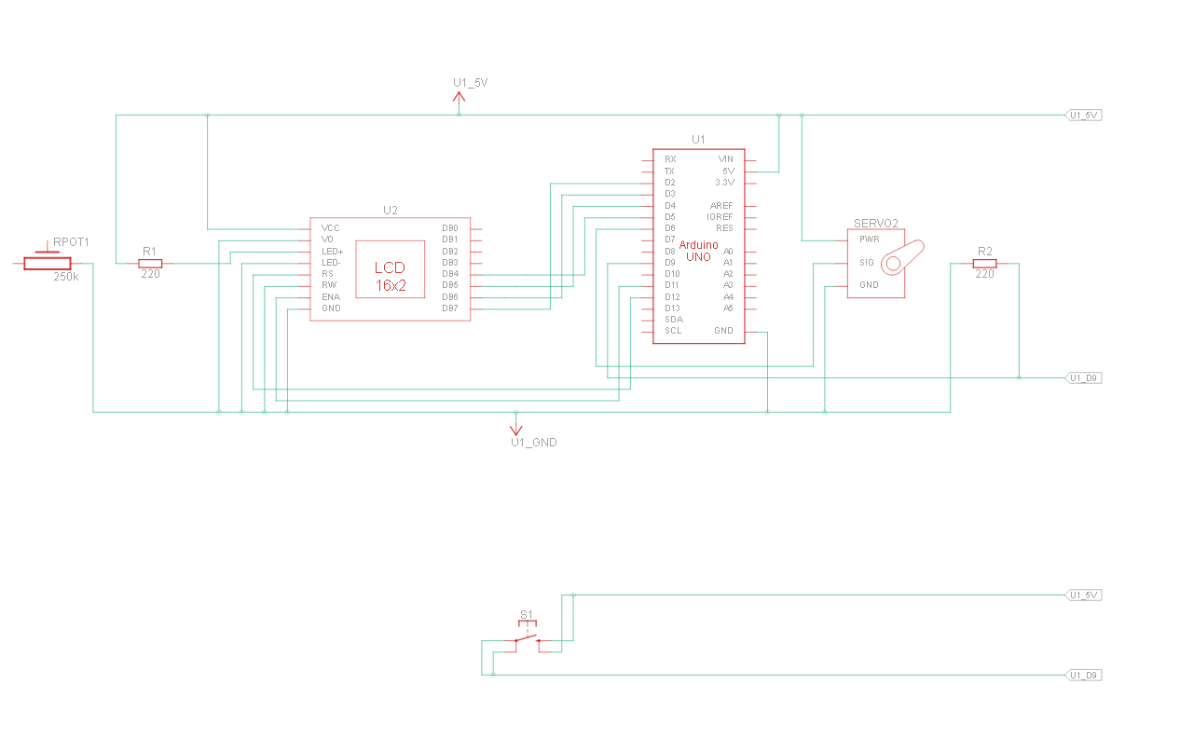
PROJEMİZİN ŞEMATİK GÖSTERİMİ

Slide 5
KODLARIN KULLANIM AMAÇLARI
Bu Arduino programı, bir LCD ekranı ve bir servo motor kullanarak bir oyunu gerçekleştiriyor. İşlevleri aşağıdaki gibi açıklayabilirim:
1. Kütüphane İçe Aktarma:
- `LiquidCrystal.h` kütüphanesi, LCD ekranın kontrolü için kullanılır.
- `Servo.h` kütüphanesi, servo motorun kontrolü için kullanılır.
2. Pin Atamaları:
- `sg90` isimli bir servo nesnesi tanımlanır ve 6. pine bağlanır.
- LCD ekranın RS, EN, D4, D5, D6, D7 pinleri, sırasıyla 12, 11, 5, 4, 3 ve 2 olarak atanır.
3. `setup()` Fonksiyonu:
- `sg90` servosu 6. pine bağlanır ve başlangıç konumu için 0 dereceye ayarlanır.
- LCD ekran başlatılır, başlangıç mesajları yazdırılır ve ardından temizlenir.
- 9. pin giriş olarak ayarlanır.
4. `loop()` Fonksiyonu:
- Eğer 9. pinin durumu 0 ise (butona basılmamışsa):
- LCD ekranın ilk satırına "BUTONA BASIN" mesajı yazdırılır.
- Eğer 9. pinin durumu 1 ise (butona basılmışsa):
- LCD ekran temizlenir.
- "sayilar karistiriliyor.." mesajları yazdırılır ve 2 saniye beklenir.
- Rasgele üretilen `randNumber`, `rrandNumber` ve `raandNumber` değişkenlerine sırasıyla 1 atanır (rastgele sayı üretme işlevleri yorum satırları olarak devre dışı bırakılmıştır).
- `randNumber`, `rrandNumber` ve `raandNumber` değerleri LCD ekranın uygun konumlarına yazdırılır ve 2 saniye beklenir.
- Eğer `randNumber`, `rrandNumber` ve `raandNumber` eşitse:
- LCD ekranın ilk satırına "KAZANDINIZ :)" mesajı yazdırılır ve 1 saniye beklenir.
- `sg90` servo motoru 60 dereceye hareket ettirilir, 3 saniye beklenir, ardından 0 dereceye döndürülür ve 2 saniye beklenir.
- LCD ekran temizlenir.
- Aksi takdirde (eşit değillerse):
- LCD ekranın ilk satırına "KAYBETTINIZ :(" mesajı yazdırılır ve 2 saniye beklenir.
- LCD ekran temizlenir.
Bu program, bir butona basıldığında rasgele üretilen üç sayıyı karşılaştırır ve eşitlik durumuna göre kazanma veya kaybetme mesajları gösterir.
Kazanıldığında servo motor belirli bir açıya hareket eder.

Slide 6
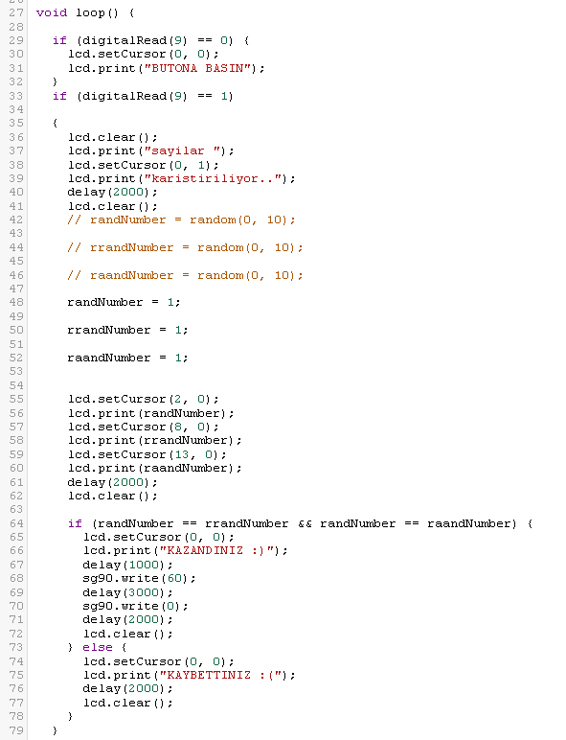
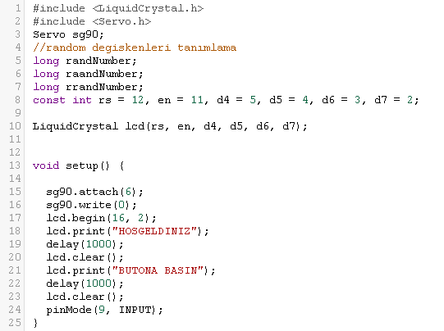
Kodlar bölümü

Slide 7
DİNLEDİĞİNİZ VE BİZİ İZLEDİĞİNİZ İÇİ TEŞEKKÜRLER
YARDIMCI FİKİRLERE HER ZAMAN AÇIĞIZ BİZE TAVSİYELER VERİP
BU PROJENİN DAHA GÜZELLEŞMESİNİ SAĞLAYABİLİRSİZİNİZ…
YAPIMCILAR:
Y.EMRE DEMİREZEN
M.MERT COŞAN

